Slide 1

NTLM relaying LAB
Part 1

Slide 2
Le protocole Ntlm
01

Slide 3


Le protocole
01
Protocole d’authentification de type challenge/response utilisé
dans les environnements MS
Deux scénarios :
En environnement client/serveur le client utilise un compte local du serveur
En environnement AD le client utilise un compte domaine stocké en DC
NTLM authentication
client
server

Slide 4



Zero-knowledge proof
01
Le principe de défi/réponse (challenge/response) est utilisé pour que le serveur vérifie
que l'utilisateur connaît le secret du compte avec lequel il s'authentifie,
sans transmettre le mot de passe à travers le réseau.
En trois étapes :
NEGOCIATION
Je veux m’authentifier
« jean »
DEFI
Voici un défi : 4bcde13f44a68ca0
AUTHENTIFICATION
client
Je suis jean et voici le défi chiffré
server

Slide 5
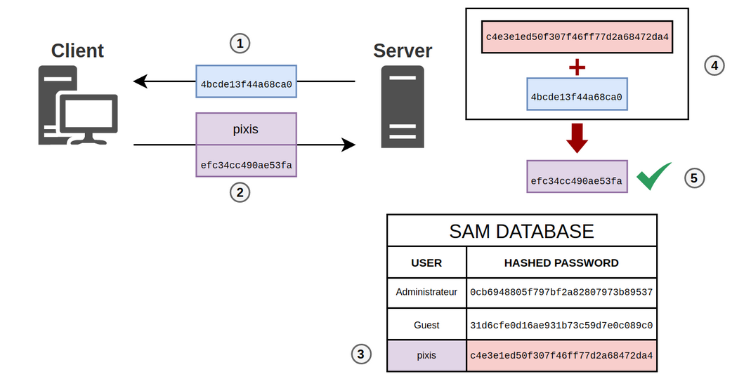
a) Compte local serveur
01
Le serveur stocke les utilisateurs locaux et le hash de leur mot de passe dans
SAM (Security Accounts Manager) – dans la base de registres et sur le disque

Slide 6
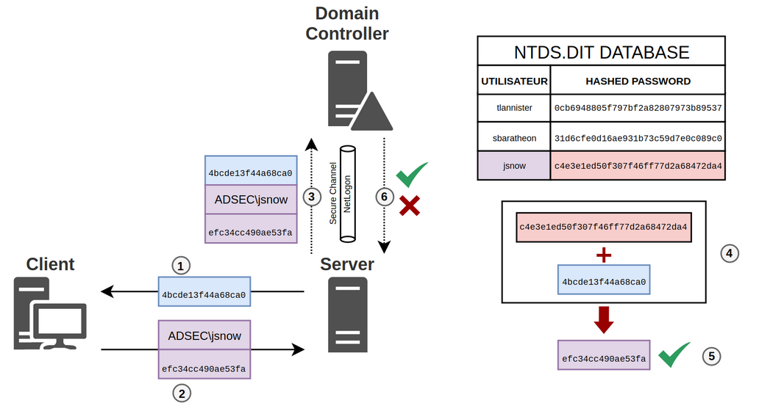
B) Compte domaine
01
Pour le contrôleur de domaine, ce n'est pas dans le SAM, car compte de domaine
mais dans NTDS.DIT - la base de données de tous les utilisateurs du domaine.

Slide 7
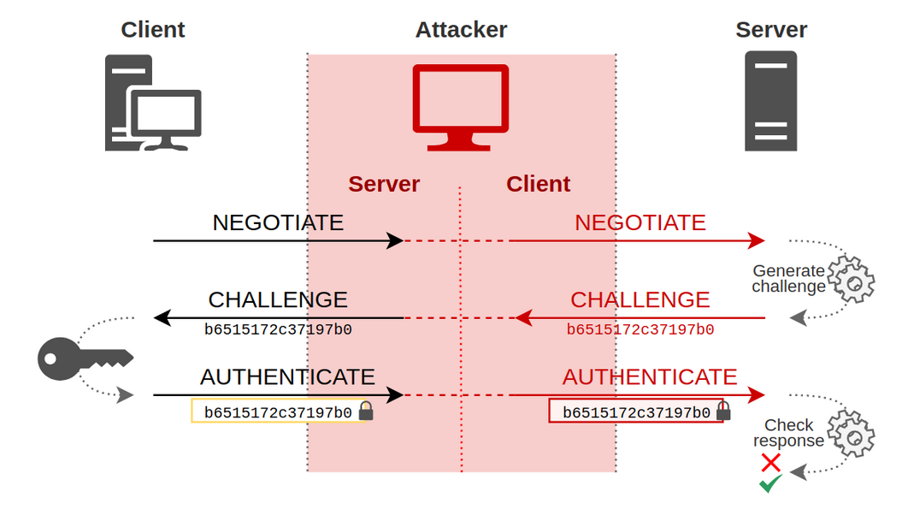
Relayage de messages
01

Slide 8
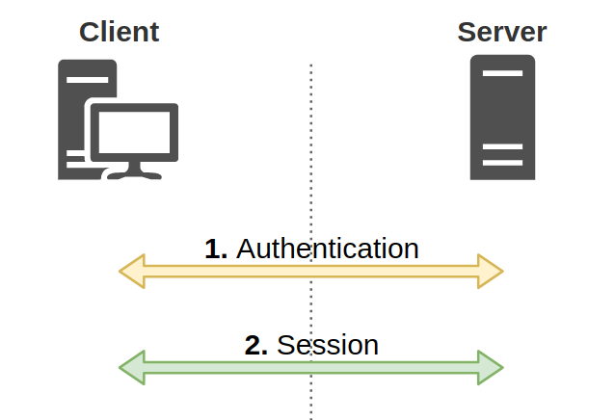
Authentication vs session
01
L'authentification - permet au serveur de vérifier que le client est bien celui
qu'il prétend être.
La session - pendant laquelle le client pourra effectuer des actions
Le protocole utilisé pour la session(HTTP,SMB,LDAP) doit être capable d'encapsuler
l'authentification - l'échange de messages NTLM
Le contenu des messages NTLM est
indépendant du protocole
peut être inclus dans n'importe quel
protocole qui le supporte.

Slide 9
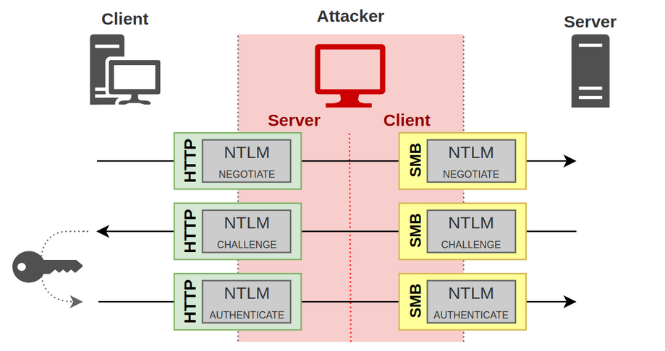
relais inter-protocoles
01

Slide 10
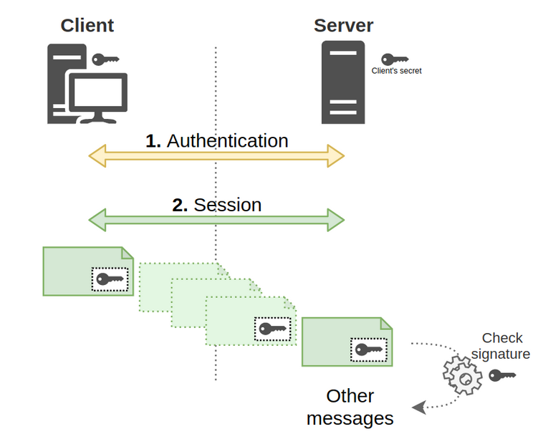
Sessions signing
01
La signature est une méthode de vérification de l'authenticité qui garantit que l'élément
n'a pas été altéré entre l'envoi et la réception.

Slide 11
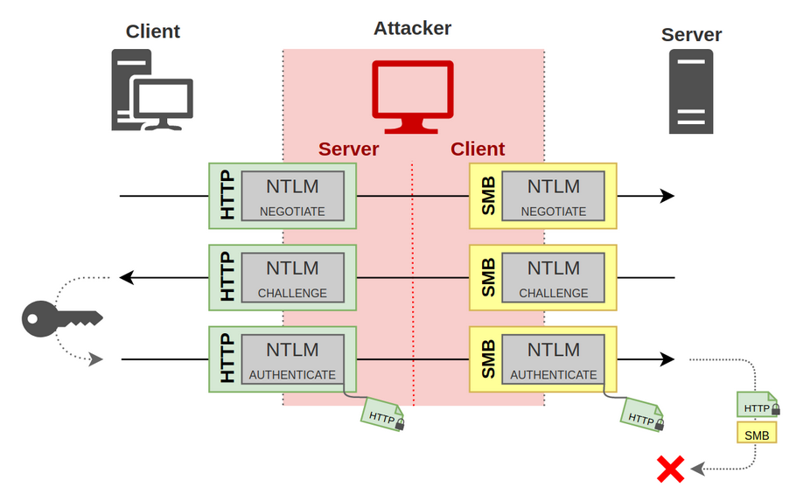
Channel Binding
01
Le principe de cette protection est de lier la couche d'authentification
au protocole utilisé, même à la couche TLS lorsqu'elle existe.

Slide 12
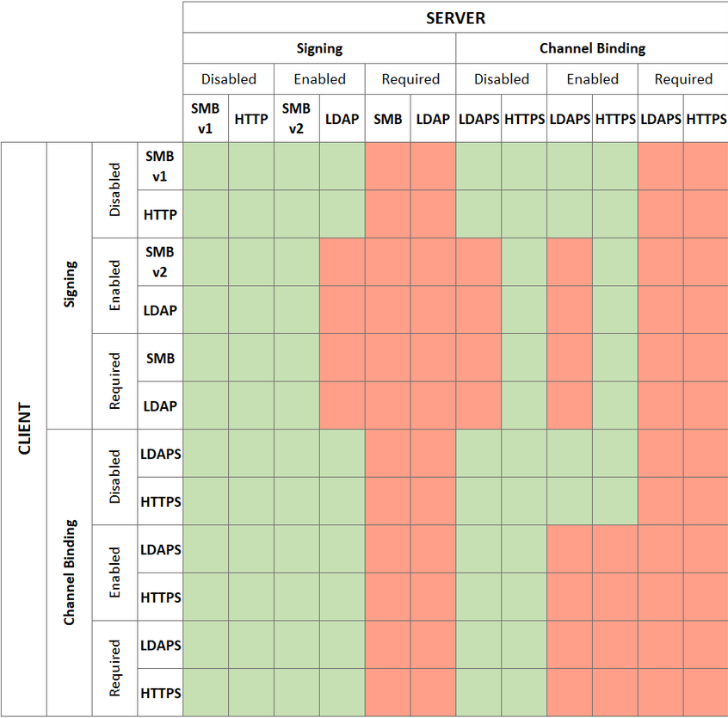
Qu'est-ce qui peut être relayé ?
01

Slide 13
Ntlm lab
02

Slide 14
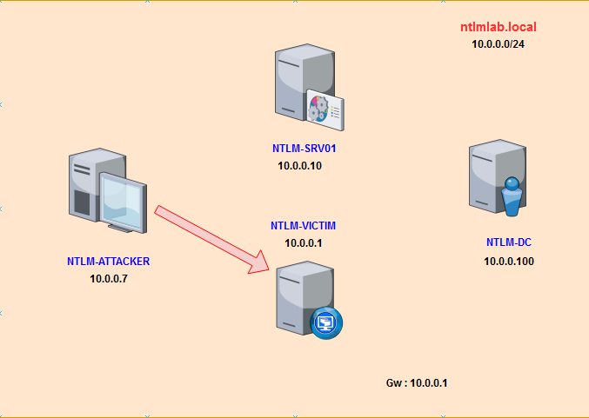
Le lab
02

Slide 15
Les Attaques NTLM relaying
02
Cette semaine :
Interception des échanges
SAM dump
SOCKS
Enumération à traves LDAP
La semaine prochaine :
5. Rajout d’un ordinateur
6. Resource Based Constrained Delegation
7. Shadow Credentials
8. ESC8

Slide 16
demo
03

